Slide 1
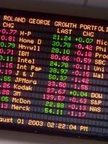
Cours de Marchés Financiers : La dynamique de l'économie financière et ses crises
Mise à jour du 8 mars 2023
Rémi Bachelet
Version en ligne de ce cours : cours crises et krachs financiers
Cours distribué sous licence Creative Commons, selon les conditions suivantes :
Source des images indiquées au-dessous ou en cliquant sur l’image
Image : Source
Notes:
Faire un schéma animé des métiers de la finance corporate/market info/commercial

Slide 2
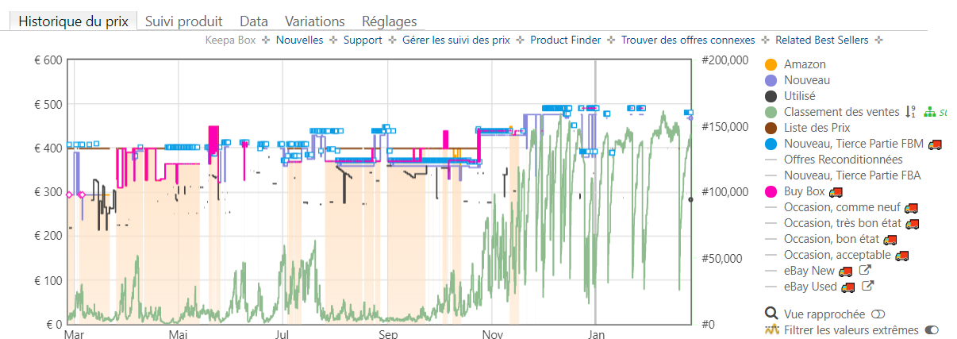
Qu’est-ce ?
https://bit.ly/3EQVHkY
exemple
Notes:
Does Anyone Know What Paper Towels Should Cost? https://nyti.ms/3t6XGea
On “The Price Is Right” in 2019, he took home $262,743, the most money ever awarded to a daytime contestant. He made it to the show stage with the closest price estimate for a diamond tennis bracelet. Then, in a game called Plinko, he accurately guessed the prices for a hair dryer, a humidifier and a video game console to win more chances at cash prizes

Slide 3
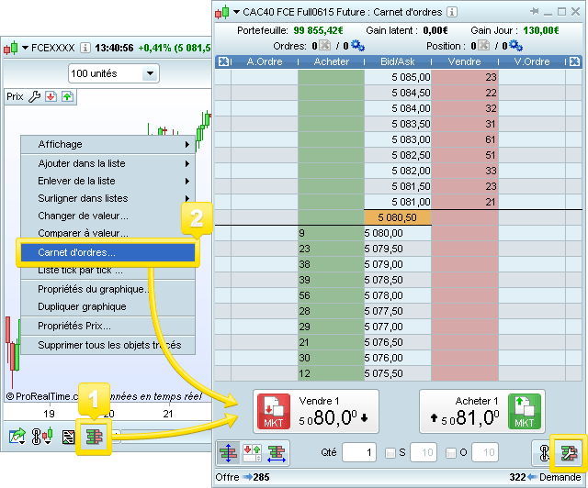
Carnet d’ordres
Notes:
https://www.prorealtime.com/fr/images/help/order-book/order-book-2_c1488549160c.png

Slide 4
Différences marché financier/marché physique ?
Marché physique :
Vendeur = producteur (➔ marge)
Acheteur = usagers (➔ utilité)
Sur les marchés financiers,
un actif a une seule valeur fondamentale
importance du transfert du risque
Marché financier :
Vendeur ou acheteur ➔ selon les prix
Marché non financier ➔ un agriculteur reste producteur de blé, même si les prix s’effondrent

Slide 5
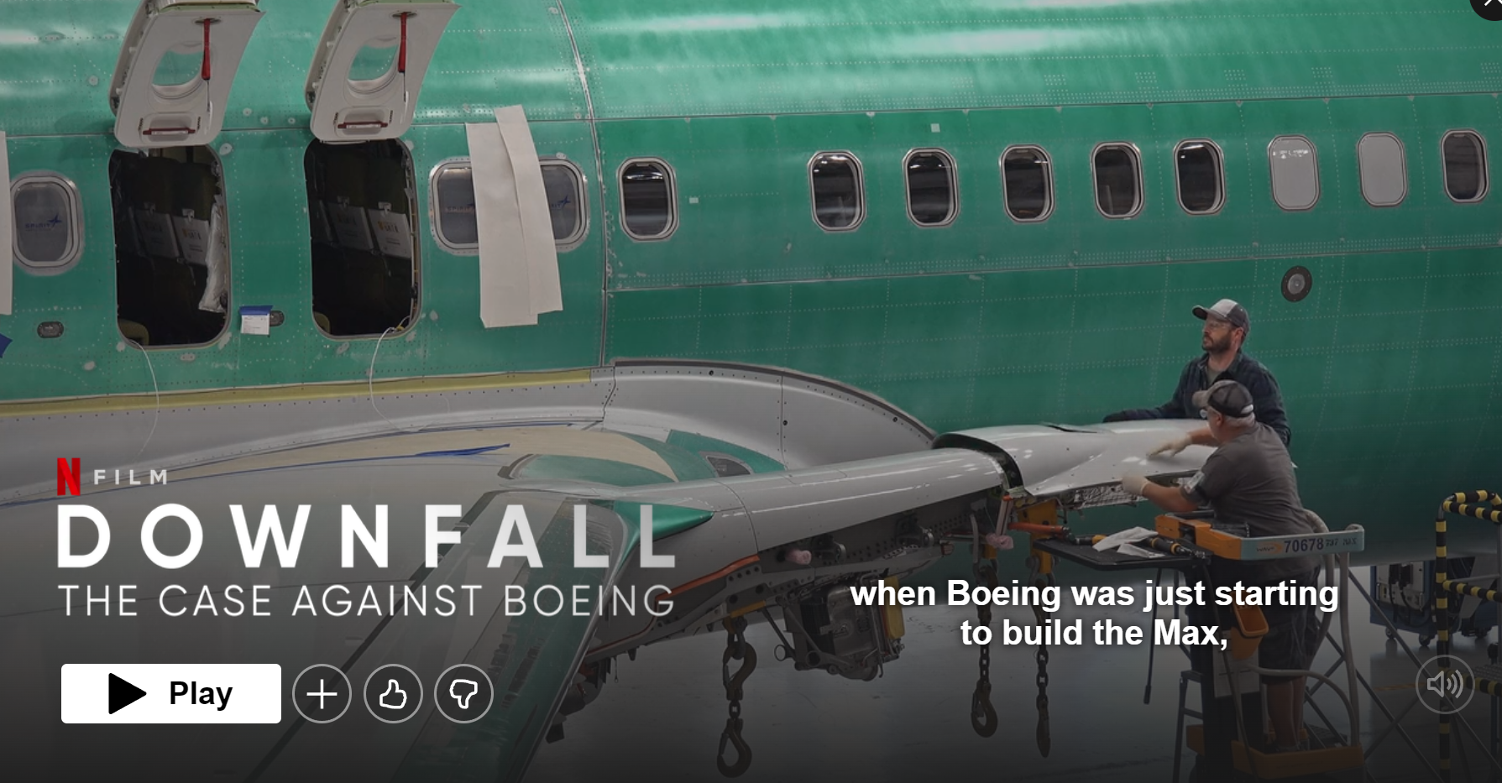
https://www.netflix.com/title/81272421
Notes:
https://www.netflix.com/title/81272421

Slide 6
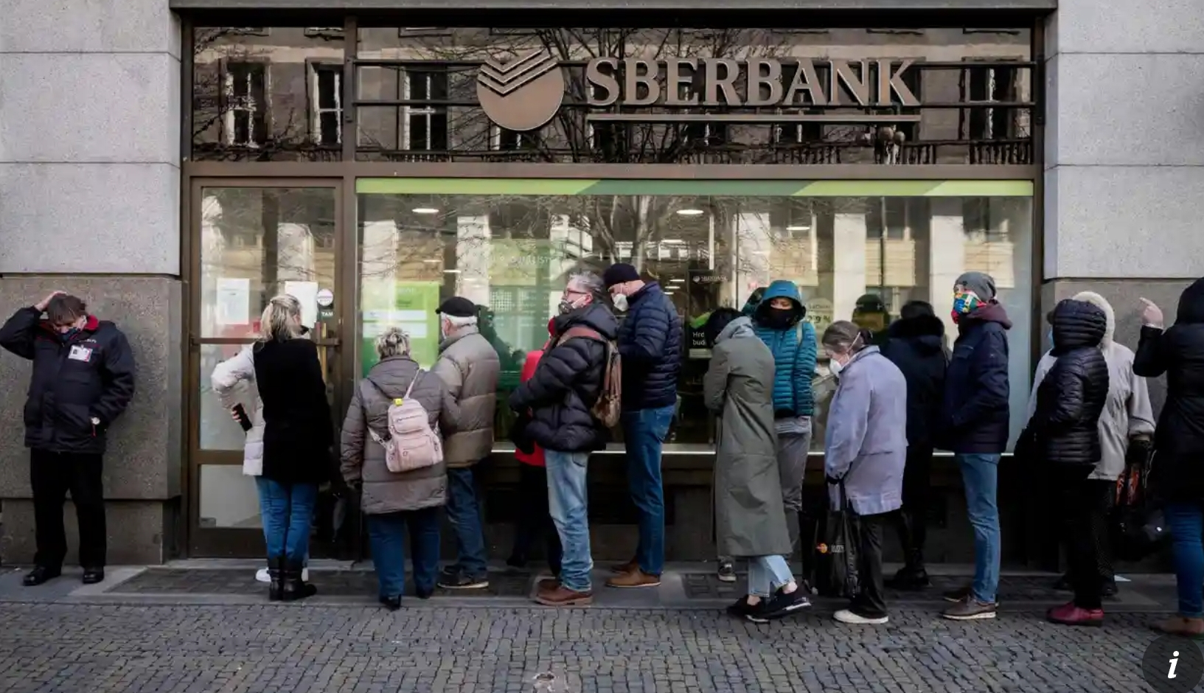
L'exemple du marché des changes : Plan
On y échange des devises :
Caractéristiques du marché des changes
Monnaie émise par les états (≠Bitcoin, Libra…)
Hégémonie du dollar américain
Les places financières
Acteurs et structure du marché

Slide 7
Dynamique de la mondialisation et crises : Plan
Les trois piliers du développement de l’économie financière
…et l’unité des marchés financiers qui en résulte
Mais … quel lien avec « l'économie réelle ? »
Proportion échanges 'physiques' / transactions financières
Krachs, crises et effet systémique
Typologie des crises

Slide 8
La dynamique de l'économie financière
Repose sur trois piliers, les « 3 D » :
Désintermédiation
Décloisonnement
Déréglementation
+ Les "économies de vitesse"

Slide 9
1) La Désintermédiation
Créanciers et créditeurs s’adressent directement au marché plutôt qu’à un intermédiaire.
Titrisation (securitization) des contrats
Par exemple « Émettre une obligation au lieu de contracter un emprunt auprès d’une banque »
Le banquier garde un rôle : aide/conseil/garant, mais il n’est pas contrepartie
La titrisation permet de revendre le risque à d’autres acteurs (besoin complémentaire .. ou spéculateur).
Notes:
Titrisation : Le fait qu’un entreprise cède ses créances à des investisseurs regroupés au sein d’un fond commun de créance. Elle peut donc percevoir du liquide et transférer le risque au fond commun de créances.

Slide 10
2) L'abolition des frontières
Décloisonnement des instruments financiers et fin des catégorisations d'établissements financiers (sociétés de bourse ayant le monopole des opérations sur actions, Glass- Steagall Act banques d’affaires ≠ banques de détail).
‘Innovations de produit’ : on invente de nouveaux actifs financiers et on les commercialise librement
Souvent, les produits sont conçus et testés sur les marchés « de gré à gré » et finissent sur les marchés « organisés ».
… et ouverture des marchés nationaux

Slide 11
3) La Déréglementation
Fin en 1971 du système du Gold Exchange Standard (le dollar est indexé sur l'or et les autres devises sont indexées … sur le dollar)
Règles prudentielles (Bâle I, II, III),
Bâle I : 8% de fonds propres / aux engagements
Bâle III : 10,5% de fonds propres (en 2019 + nouveau calcul)
…mais relâchées dans d’autres (développement des paradis fiscaux réglementaires).
Shadow Banking
Notes:
La convertibilité du dollar en or fut abandonnée le 15 août 1971 unilatéralement par les États-Unis. Après une période intermédiaire, où l'on tenta de maintenir tant bien que mal des parités fixes, le système des changes flottants fut mis en place le 19 mars 1973, ce qui fut entériné par les accords de la Jamaïque, en janvier 1976.
http://fr.wikipedia.org/wiki/Accords_de_Bretton_Woods
La finance de l'ombre ou shadow banking¹, finance fantôme ou encore système bancaire parallèle ², désigne l'ensemble des activités et des acteurs contribuant au financement non bancaire de l'économie. L'expression « finance de l'ombre » ne doit donc pas être confondue avec les activités hors bilan.
L'expression est cependant hautement ambiguë. Ainsi Jean Tirole la définit comme étant « la migration des activités vers le secteur non régulé »³, qui peut s'opérer via des activités hors bilan.

Slide 12
Les "économies de vitesse"
Technologies de l'information et de la communication
Développement de l’« e-Trading » :
Transactions à haute fréquence
Communication entre les places financières,
Fusion, regroupements (Euronext…)
Notes:
« e-Trading » (electronic trading ) et « black-boxes » : Il s’agit des systèmes automatiques de trading. Ces systèmes étudient automatiquement la configuration du marché pour élaborer eux-mêmes des stratégies efficaces. Comme stratégie, on peut évoquer l’arbitrage statistique qui observe les actifs mal évalués sur les marchés pour faire des profits.

Slide 13
L’unité des marchés financiers
Il y a donc unité des marchés financiers
Comme pour une pièce de théâtre, on pourrait soutenir qu’il y a :
Unité de lieu :
les différentes places financières sont interconnectées
Unité de temps :
Échanges instantanés
« Le soleil ne se couche jamais » sur ce marché, il est possible d'acheter ou de vendre 24h/24.

Slide 14
Mais … quel lien entre cette mondialisation et "l'économie réelle ?"
Les marchés n’attirent des transactions que parce qu’ils répondent à des besoins
Mise en relation d’offreurs et de demandeurs
Services rendus aux entreprises, aux épargnants, aux états…
Le fonctionnement actuel de l'économie est de plus en plus lié à des activités réparties dans des endroits géographiquement éloignés.
Mais la proportion échanges 'physiques' / transactions uniquement financières se réduit.
Sur le marché des changes 1/8 en 1980 ; 1/40 en 89, 1 /50 depuis 95, 1/100 en 2007
Les transactions financières dominent désormais largement : Ce sont elles qui déterminent le plus les cours
Notes:
Source dernière affirmation = le monde sept 2007

Slide 15
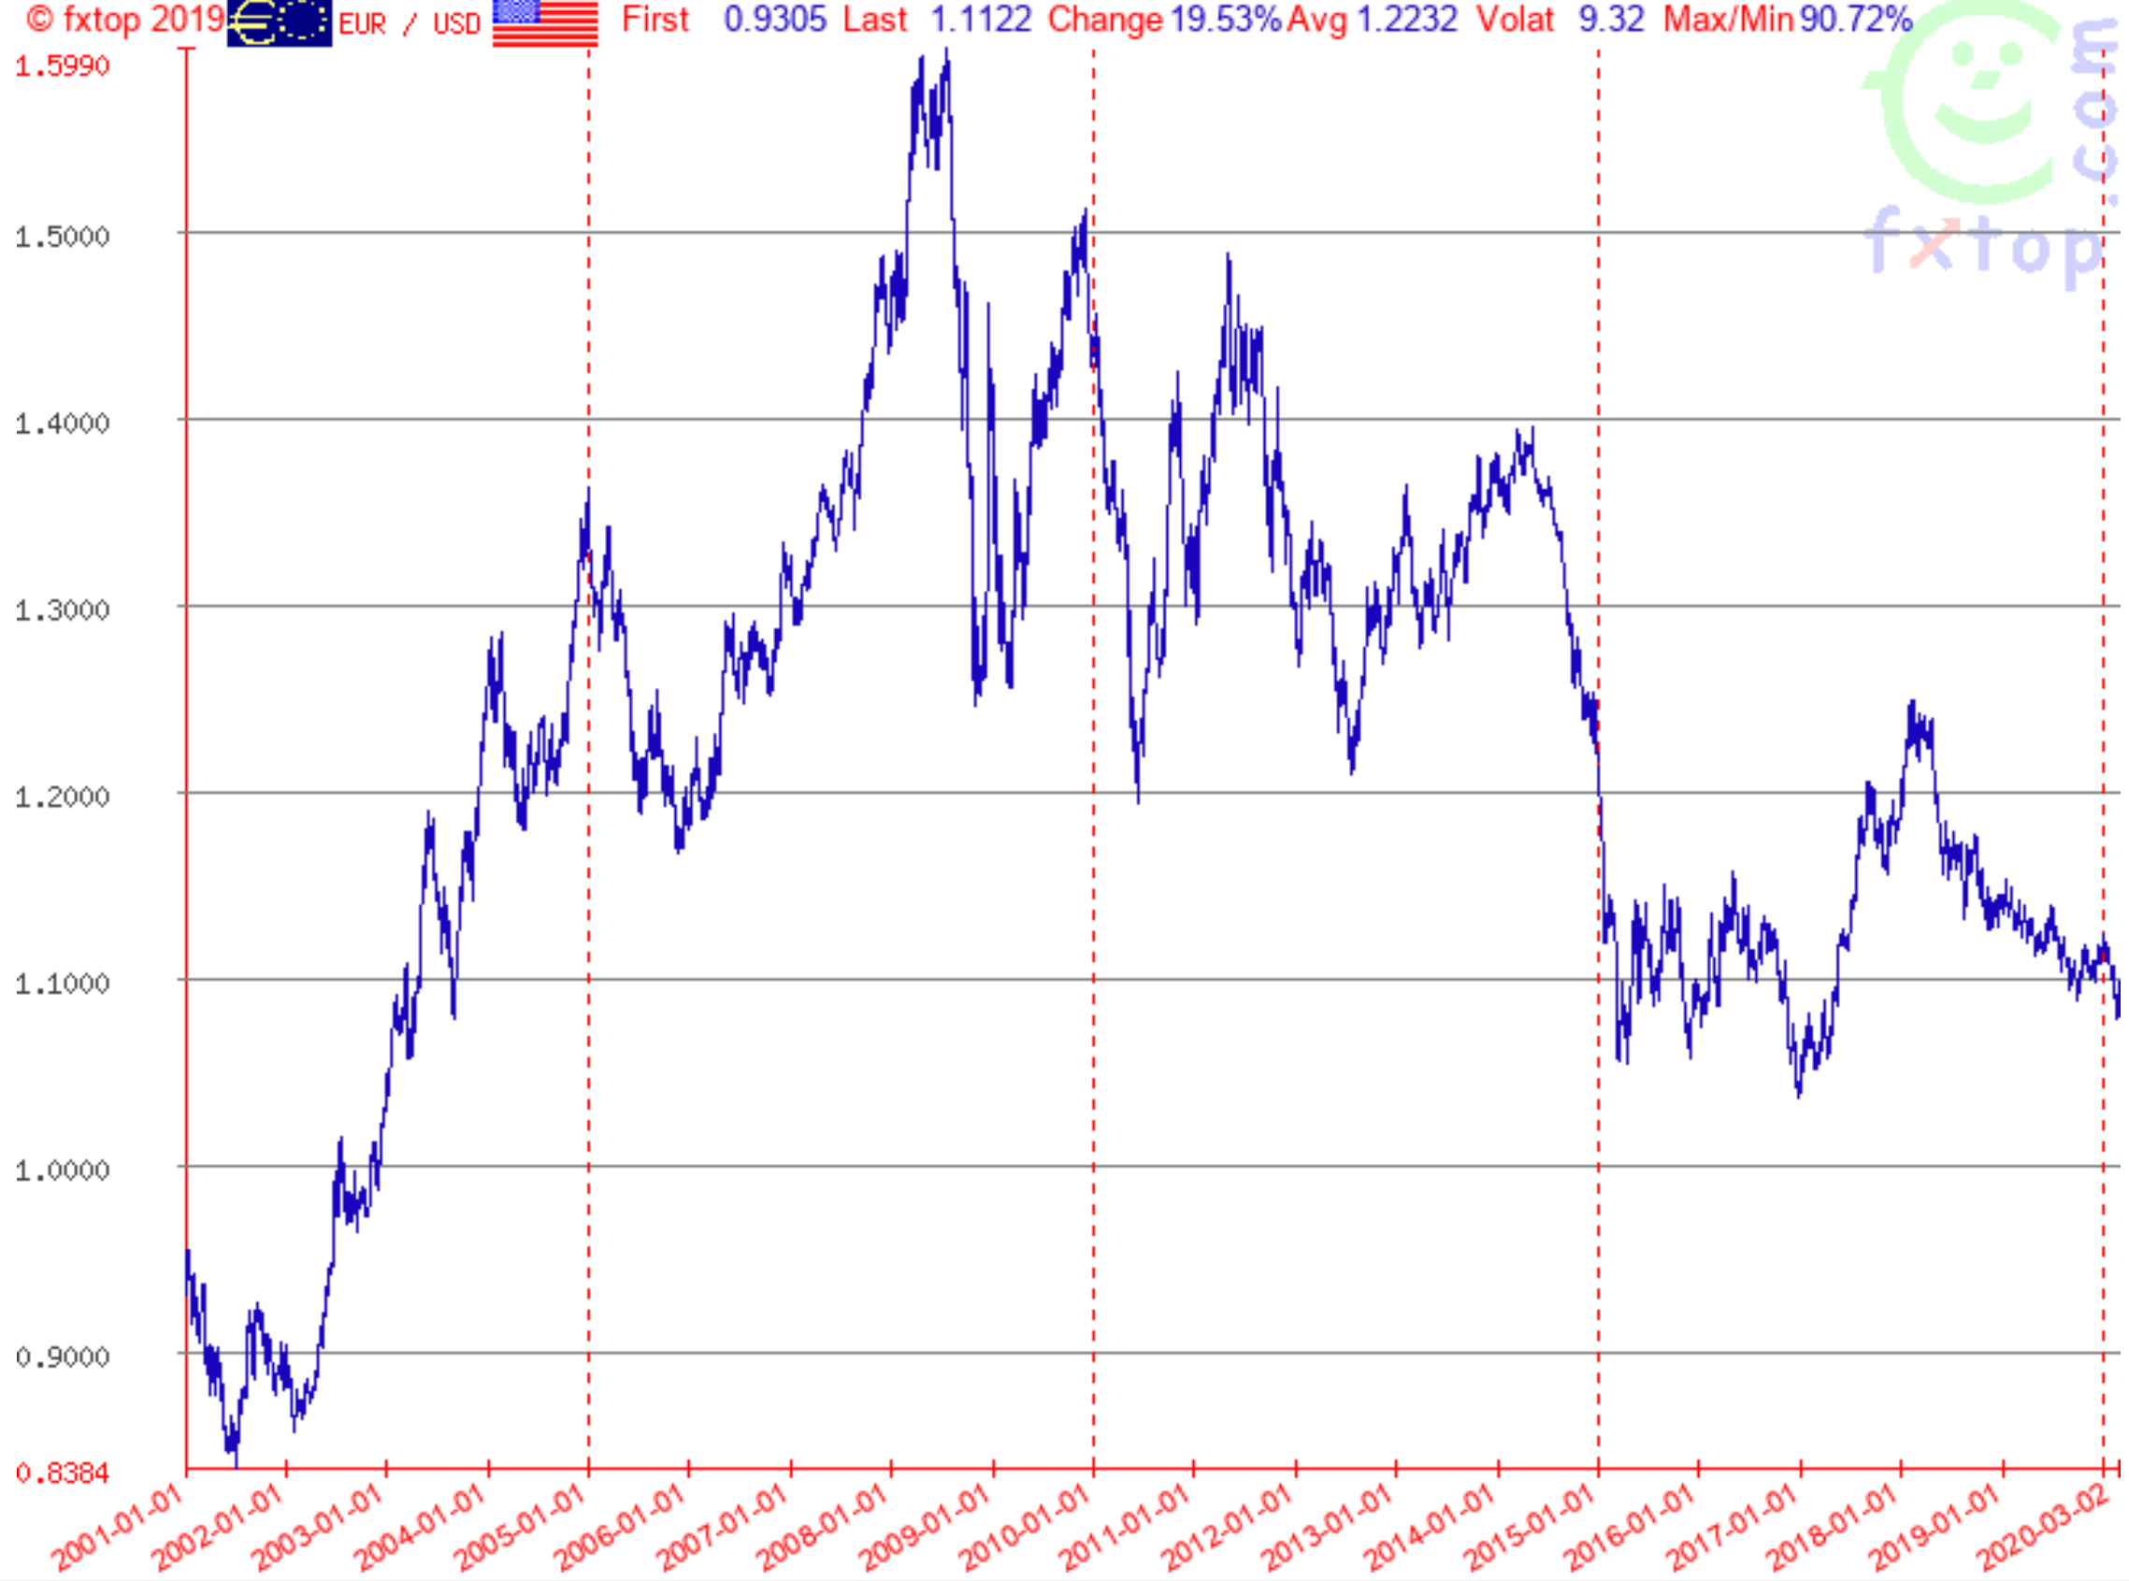
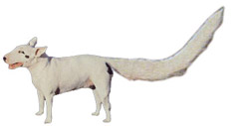
Les marchés sont-ils toujours rationnels ?
.. du point de vue de l’économie réelle, non !
EUR/USD 1990 à 2020, +-43%

Slide 16
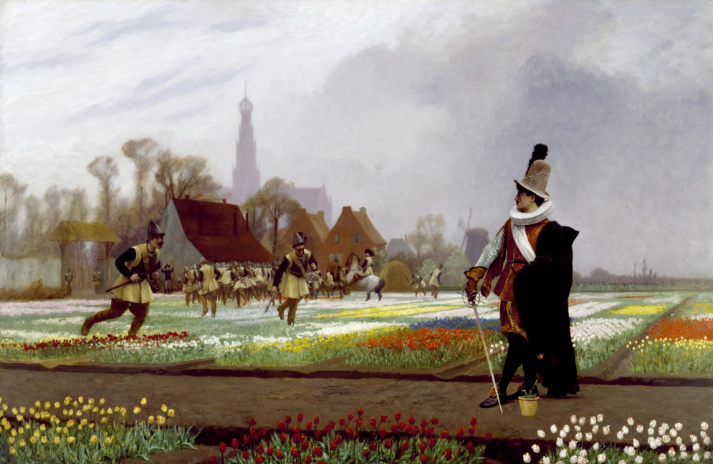
Notes:
Gérôme illustrates an incident during the "tulipomania," or the craze for tulips, that swept the Netherlands and much of Europe during the 17th century. The tulip, originally imported from Turkey in the 16th century, became an increasingly valuable commodity. By 1636/7, tulipomania peaked, and, when the market crashed, speculators were left with as little as 5 percent of their original investments. In this scene, a nobleman guards an exceptional bloom as soldiers trample flowerbeds in a vain attempt to stabilize the tulip market by limiting the supply.

Slide 17
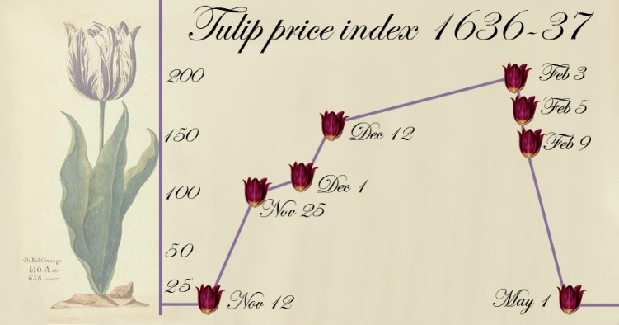
Cycle de vie d’un krach boursier
Hausse des cours basée sur une croissance réelle de l'économie
Effet moutonnier (investissement en masse des particuliers) et envol des cours
Endettement des investisseurs pour bénéficier de la hausse
Mauvaise nouvelle qui confirme la surévaluation du marché
Vente en masse des titres ..
..qui fait baisser les cours et
.. qui déclenche d’autres ventes
=> le marché plonge : krach (Stock market crash)
… Il existe des krachs sur tous les types de marchés :
Actions = cas le plus fréquent, mais …
Immobilier, obligations, voire … tulipes
Notes:
-Krach boursier:Forte chute de la valeur d’un indice, d’un cours ou d’un secteur.
Source : www.edubourse.com

Slide 18
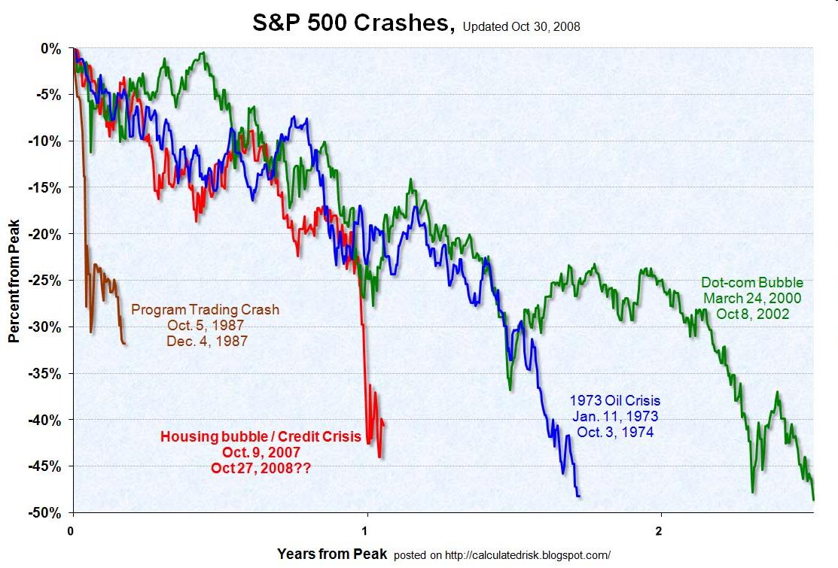
Image : Source

Slide 19
Typologie des crises
La crise typique est un krach (= baisse des cours).
= Risque de marché + amplification par mimétisme, auto-réalisation
Mais il existe d’autres types de crise ou d’effets associés..
Fuite vers la qualité
flight to quality
Crise de liquidité
liquidity squeeze
Notes:
importants mouvements de capitaux qui, lors d’un krach boursier, se déplacent de valeurs mobilières vers des placements plus sûrs - Les actifs financiers qui présentent des risques de crédit subissent une forte décote.
on parle de crise de liquidité lorsque les banques et autres établissements financiers refusent de se prêter mutuellement de l’argent (c’est-à-dire des liquidités) entre eux.

Slide 20
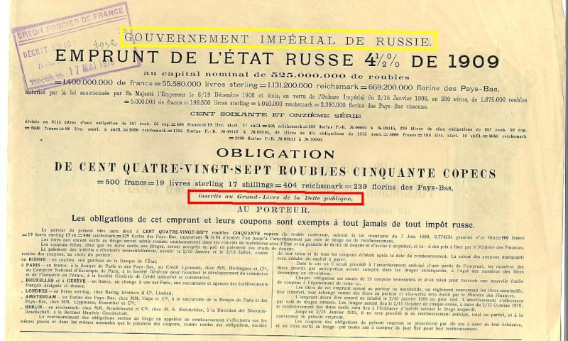
Quelques crises
Crise des marchés des changes : Europe en 92,
États ne pouvant rembourser leurs dette : emprunts russes (1918), dette mexicaine en 94, Argentine en 2001, puis 2019, Grèce en 2008
Mars 2000 bulle de la "nouvelle économie"
Crise immobilières : Crise asiatique en août 97, subprime mortage à partir de juillet 2007..
Crise de liquidité interbancaire en sept 2008 puis crise systémique mondiale
Crise de la Covid-19…
Propagation instantanée aux places boursières du monde entier.
Les variations des capitalisations boursières dépassent souvent le PIB des Etats-Unis.
Notes:
HISTORIQUE DES KRACHS BOURSIERS :
«Un vrai Argentin surveille le dollar tous les matins»
- Le peso décroche
En avril-mai 2018, la devise argentine fond de près de 20% en 45 jours. Pour freiner sa chute, la Banque centrale relève son taux directeur jusqu'à 40% et vend des réserves de devises.
-le Jeudi Noir : surement le krach le plus retentissant de la période moderne. En 1929, les cours des titres dans le monde entier se sont effondrés entraînant avec eux l'économie mondiale. Cette récession économique a servi de terreau aux thèses nationalistes du régime fasciste en Allemagne. -le e-krach : 2000, explosion de la bulle spéculative des valeurs Internet. Internet revient à la triste réalité des choses : on ne peut investir plusieurs dizaines de milliards de dollars dans des sociétés générant autant de pertes.
SOURCE :www.edubourse.com

Slide 21
Questions ?

Slide 22
Merci de votre attention !
Mes autres cours de finance :
Cours général d'introduction à la mondialisation
Typologie des métiers de la finance
Présentation des produits financiers
L'organisation du marché des changes
Fonctionnement des salles des marchés
Crises et krachs :
La dynamique des krachs boursiers
La crise des subprimes son extension au système financier mondial et 14 voies de réformes.
Résumés de concepts essentiels :
L’actualisation
Finance expérimentale :
An introduction to pricing.
Sessions de finance expérimentale

